Slide 1




교육용 3D 물리 시뮬레이터
야구 투구 모듈

Slide 2



목차
01
프로젝트 진행 과정
04
테스트 및 최적화
- 요구사항 정의 및 개발 환경
- 시스템 아키텍처
- 시뮬레이션 실행 시퀀스
- 단위 테스트 결과
- 디버깅 사례
- 렌더링 및 메모리 최적화
02
프로젝트 구현 과정
05
구현 결과
- 문제 해결 사례
- 프로그램 코드 구성
- 주요 파일 및 기능
- UI 구현 화면
- 3D 모델 및 시각화
- 파라미터 입력 및 결과 패널
03
데이터베이스 설계
06
완료 현황 및 향후 계획
- 데이터베이스 ERD
- RLS 정책
- Supabase Auth 연동
- 구현 완료율
- 향후 개발 계획
- 프로젝트 성과 요약

Slide 3


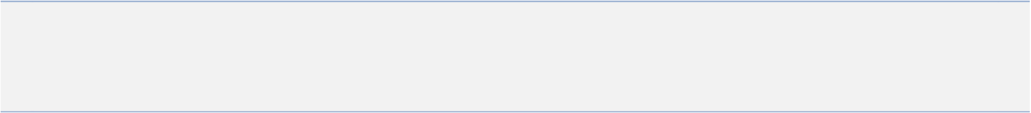


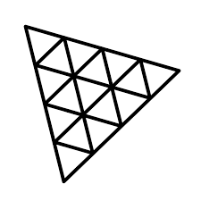

요구사항 정의 및 개발 환경
프로젝트 목표
확장 가능한 웹 기반 3D 물리 시뮬레이터를 개발하여 학생들이 물리 현상을 직관적으로 이해할 수 있도록 지원합니다.
야구 투구 시뮬레이터를 통해 실제 물리 법칙을 시각적으로 경험할 수 있습니다.
핵심 요구사항 및 개발 환경
- 확장 가능한 물리 시뮬레이션 구현
- 3D 시각화를 통한 직관적 학습 경험 제공
- 사용자 시스템으로 개인화된 학습 환경 구축
개발 환경

Slide 4
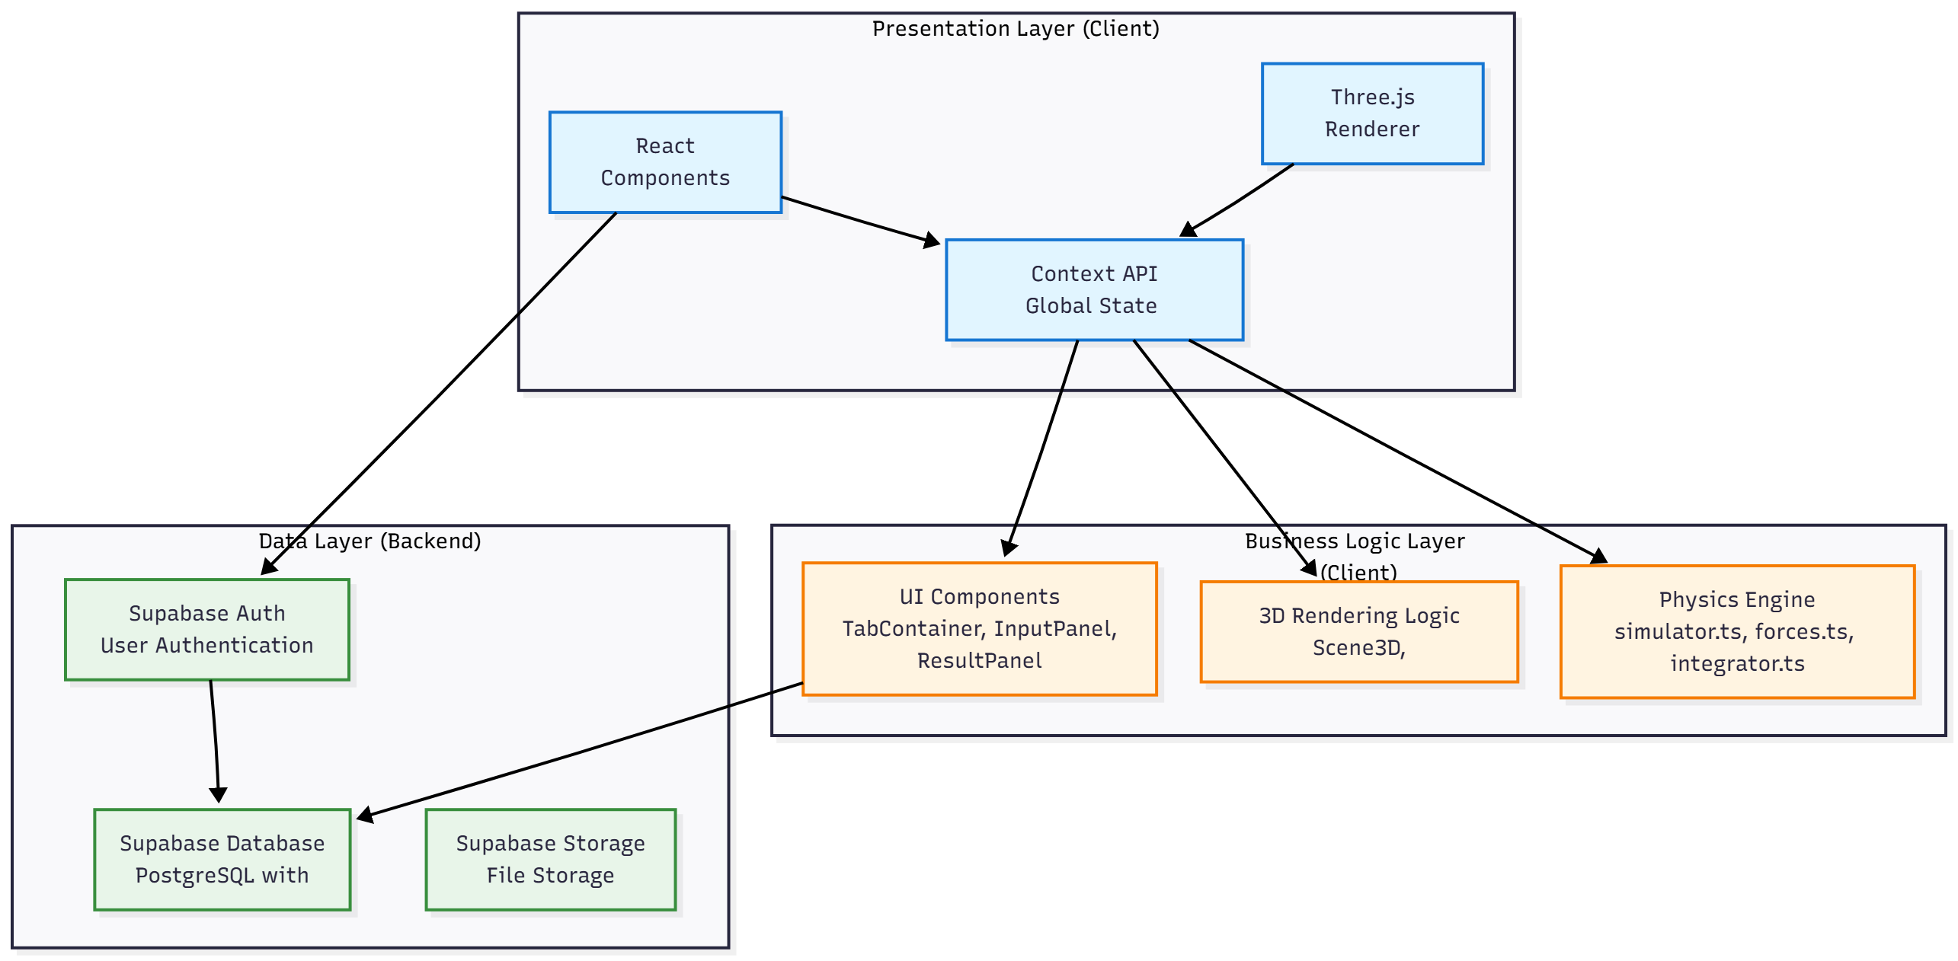

시스템 아키텍처

Slide 5


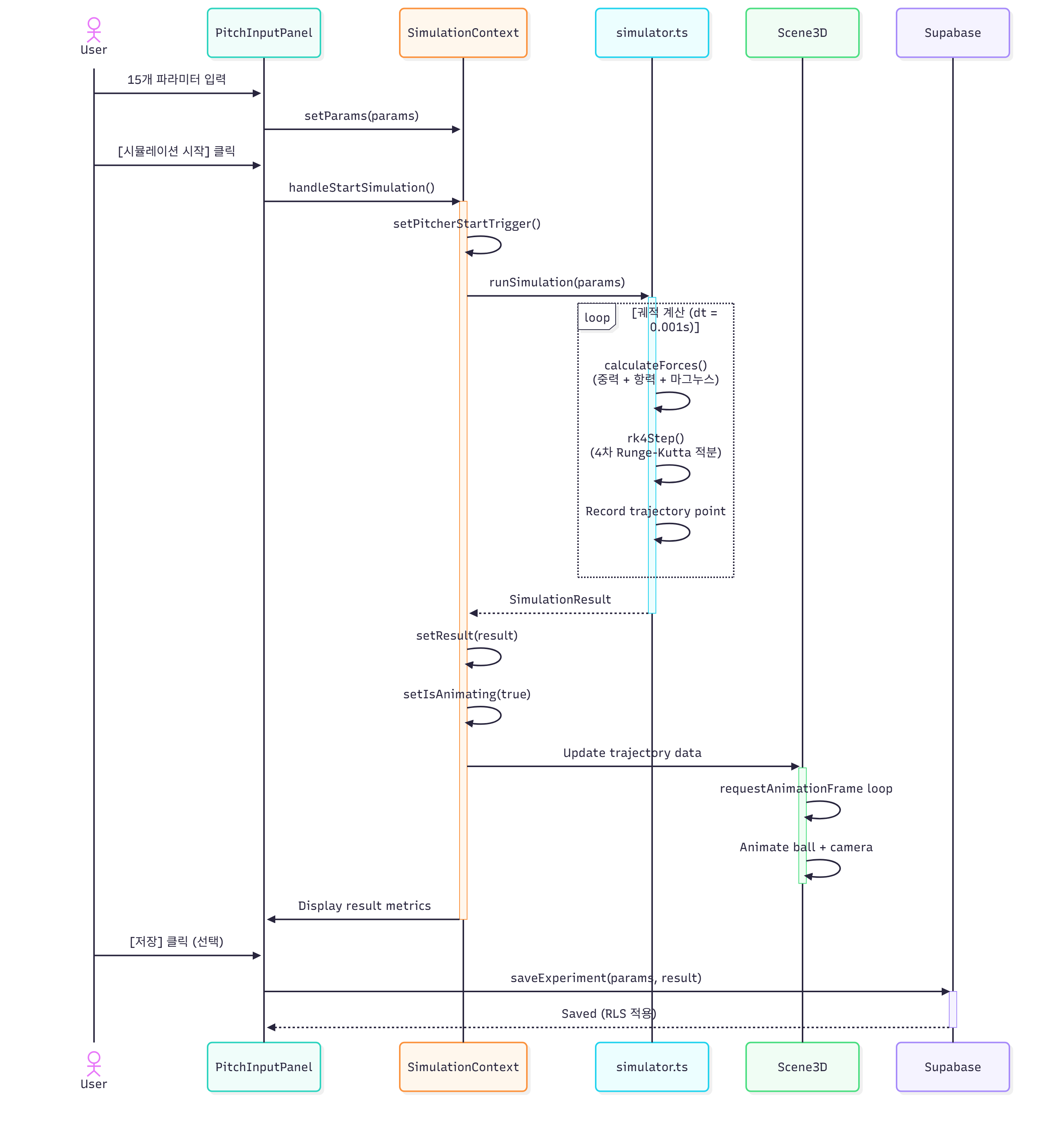

시뮬레이션 실행 시퀀스

Slide 6



문제 해결 1 - 리플레이 시스템 버그
문제 상황
원인 분석
해결 방법
- 리플레이 슬라이더 조작 시 애니메이션 상태와 UI 불일치 발생
- 슬라이더 이동 후 재생 버튼 클릭 시 처음부터 재생
- 일시정지 후 재개 시 타이밍 오류 발생
- 일반 모드와 리플레이 모드가 분리되어 상태 관리 복잡
- replayTime 단일 상태로 모든 제어 통합
- requestAnimationFrame 루프에서 replayTime만 업데이트

Slide 7
문제 해결 2 - 릴리스 포인트 자동 보정
문제 및 원인
해결 방법 및 결과
- 우완/좌완 릴리스 포인트(X≠0)에서 투구 시 공이 홈플레이트 중심을 빗나감
- 수평 각도만 사용자 입력으로 처리
- 자연스러운 투구 방향이 고려되지 않음
- 실제 야구와 다른 부자연스러운 궤적 발생
- 릴리스 포인트에서 홈플레이트 중심으로 향하는 자연 각도 자동 계산
- naturalHorizontalAngle = atan2(deltaX, -deltaZ)
- 사용자 입력 각도는 미세 조정값으로 추가 적용
- 실제 야구와 유사한 자연스러운 궤적 구현 성공

Slide 8
문제 해결 3 - 스트라이크 존 판정 개선
문제 상황
해결 방법
- 초기 구현에서는 공의 중심점만 체크
- 경계에 걸친 공이 볼로 잘못 판정됨
- 실제 야구 규칙과 불일치
- 사용자 경험 저하 발생
- 공의 반지름(0.037m)을 고려한 판정 로직 구현
- 스트라이크 존 범위를 ballRadius만큼 확장
- 공이 스트라이크 존에 일부라도 접촉 시 스트라이크 판정

Slide 9

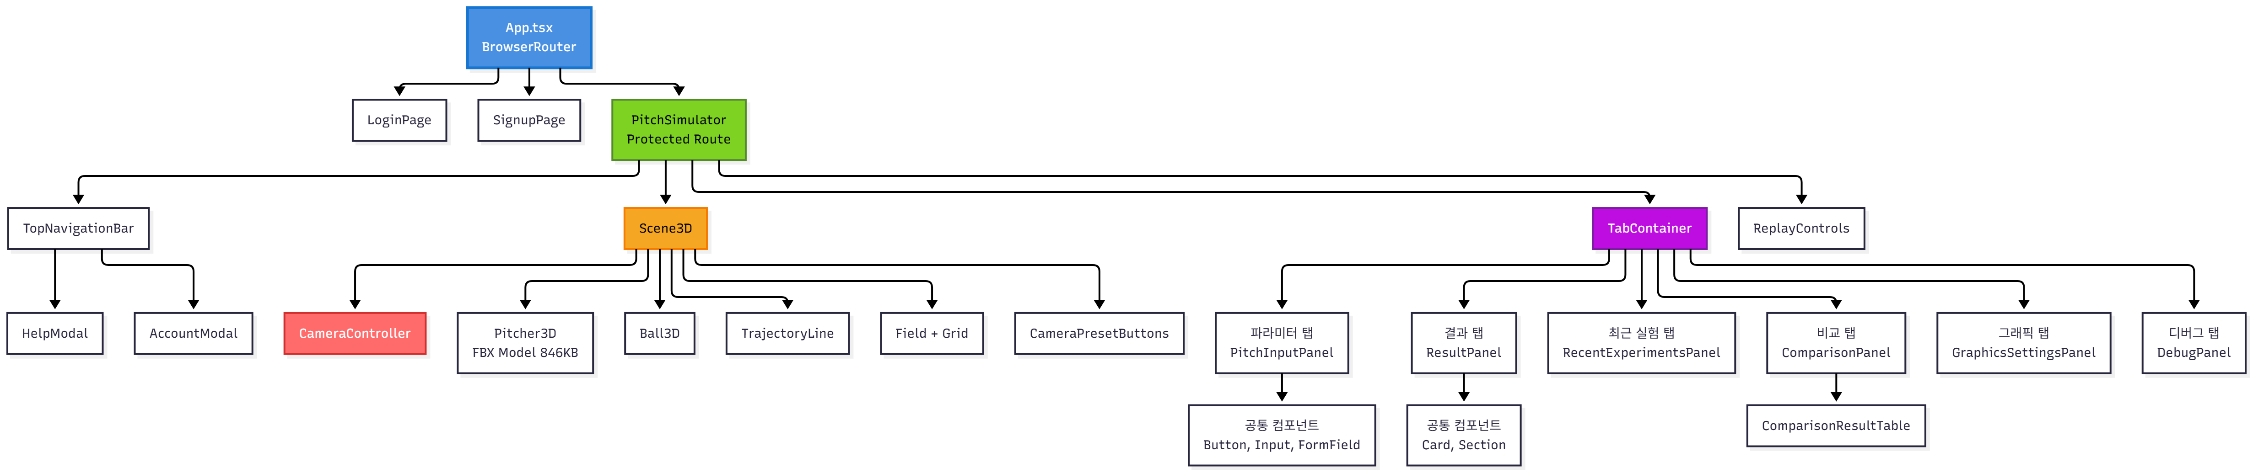
디렉토리 구조 및 아키텍처

Slide 10

주요 파일 목록
물리 엔진 파일
simulator.ts, integrator.ts, forces.ts, constants.ts, types.ts
3D 렌더링 파일
Scene3D.tsx, CameraController.tsx, Ball3D.tsx, Pitcher3D.tsx, StadiumModel.tsx
UI 및 시나리오 파일
PitchSimulator.tsx, PitchInputPanel.tsx, TabContainer.tsx, ReplayControls.tsx, ComparisonPanel.tsx

Slide 11

핵심 파일 상세 설명
simulator.ts | 물리 시뮬레이션 핵심 로직 | 이영호
SimulationContext.tsx | 전역 상태 관리 Context | 구태훈
integrator.ts | 수치 적분 (Euler, RK4) | 이영호
forces.ts | 힘 계산 (중력, 항력, 마그누스) | 이영호
Scene3D.tsx | Three.js 캔버스 및 기본 설정 | 구태훈
CameraController.tsx | 카메라 제어 로직 | 구태훈
Ball3D.tsx | 야구공 3D 모델 및 궤적 렌더링 | 구태훈
TabContainer.tsx | 재사용 가능한 탭 컨테이너 상세 설명 완료 | 구태훈
ReplayControls.tsx | 리플레이 제어 UI | 구태훈
ComparisonPanel.tsx | 비교 모드 UI | 이영호
PitchSimulator.tsx | 시뮬레이터 메인 컴포넌트 상세 설명 완료 | 이영호
PitchInputPanel.tsx | 투구 파라미터 입력 UI 상세 설명 완료 | 구태훈
LoginPage.tsx | 로그인 페이지 상세 설명 완료 | 구태훈
SignupPage.tsx | 회원가입 페이지 상세 설명 완료 | 구태훈
supabaseExperiments.ts | Supabase 실험 데이터 연동 상세 설명 완료 | 이영호
vite.config.ts | Vite 빌드 설정 상세 설명 완료 | 구태훈
tsconfig.json | TypeScript 설정 상세 설명 완료 | 이영호

Slide 12



보조 기능 및 연관 처리
HelpModal
AccountModal
DebugPanel
GraphicsSettings
- 키보드 단축키 안내
- FAQ 및 시작 가이드
- ESC 키로 열기/닫기
- 모달 상태 전역 관리
- 초보자 튜토리얼 제공
- 물리 개념 설명 포함
- 사용자 프로필 표시
- 로그아웃 기능
- Supabase Auth 세션 연동
- 역할별 UI 분기 처리
- 최근 활동 기록 표시
- 설정 변경 옵션
- FPS 모니터링
- 렌더 시간 측정
- 메모리 사용량 표시
- performance.now() 활용
- 성능 병목 시각화
- 개발자 모드 전용
- DPR 조절 (0.7-2.0)
- 안티앨리어싱 ON/OFF
- 그림자 품질 설정
- 목표 FPS 설정
- 공 폴리곤 수 조절
- 시야각(FOV) 조절

Slide 13
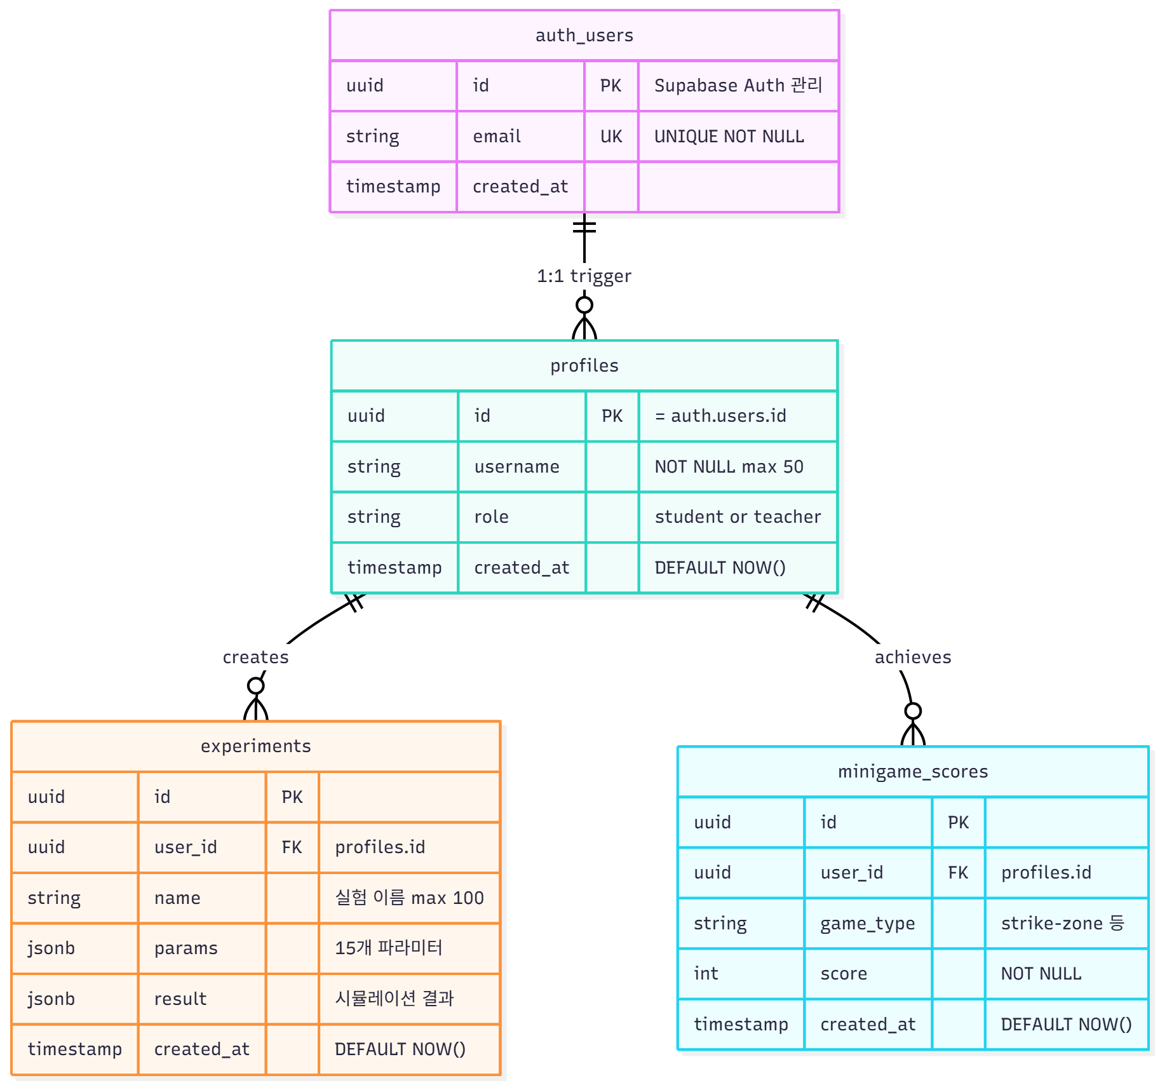
데이터베이스 ERD

Slide 14
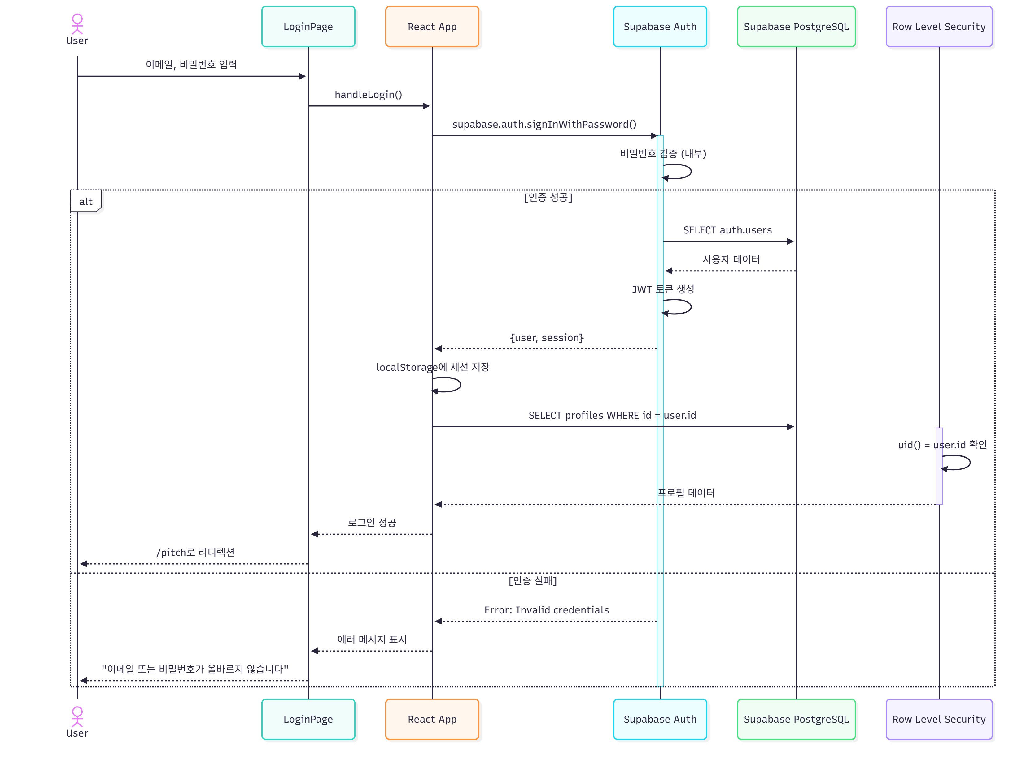
RLS 정책 및 Supabase Auth

Slide 15
단위 테스트 결과
물리 엔진 및 렌더링 테스트
- 물리 계산 테스트: 알려진 입력값과 예상 출력값 비교
- 오차율 0.1% 이내로 정확한 계산 확인
- 3D 렌더링 테스트: Storybook 활용 시각적 검증
- 힘 벡터(중력/항력/마그누스) 방향 및 색상 정상 출력
데이터베이스 및 UI 테스트
- DB 연동 테스트: Supabase 테스트 프로젝트 환경에서 검증
- RLS 정책 정상 작동 및 CRUD 작업 성공
- UI 인터랙션 테스트: React Testing Library 활용
- 파라미터 변경 시 상태 정상 연동 확인

Slide 16
디버깅 사례 분석
문제 상황
해결 과정
결과 및 개선점
- 리플레이 슬라이더 조작 시 애니메이션 상태와 UI 불일치 발생
- 일반 모드와 리플레이 모드가 분리되어 상태 관리 복잡
- 4개의 개별 상태 존재: animationIndex, isAnimating, replayTime, isPaused
- 상태 간 동기화 실패로 사용자 경험 저하
- 특히 슬라이더 드래그 후 재생 시 위치 오류 빈번
- 디버깅 난이도 증가
- 상태 분석: 4개 상태 중 replayTime이 가장 범용적임을 확인
- 통합 설계: replayTime 단일 상태 기준으로 모든 것 제어
- 로직 단순화: requestAnimationFrame 루프에서 replayTime만 업데이트
- animationIndex = replayTime * 30 (30fps) 공식으로 계산
- isAnimating, isPaused 상태 제거
- 모든 UI 컴포넌트가 단일 상태 참조하도록 수정
- 코드 100줄 → 50줄로 감소 (50% 간소화)
- 버그 완전 해결 및 사용자 경험 개선
- 상태 불일치 문제 근본적 해결
- 슬라이더 조작, 스페이스바 일시정지 모두 정상 동작
- 디버깅 용이성 증가
- 향후 기능 확장 시 유지보수 용이

Slide 17
렌더링 최적화
문제점
해결 방안
- 수백 개의 궤적 포인트 렌더링으로 FPS 저하 발생
- 특히 여러 궤적 동시 표시 시 성능 급격히 하락
- 저사양 PC에서 10-15 FPS까지 하락
- 사용자 경험 저하 및 애니메이션 끊김 현상
- TubeGeometry → Line 변경으로 폴리곤 수 90% 감소
- React.memo 적용으로 불필요한 리렌더링 방지
- 궤적 포인트 수 조절 기능 추가 (50-200점)
- 3D 모델 폴리곤 최적화 (투수 모델 280 폴리곤)
- 결과: 궤적 렌더링 성능 50% 향상

Slide 18
클라이언트 과부하 방지
문제 상황
그래픽 설정 패널
- 저사양 PC에서 3D 렌더링 시 FPS 저하 발생
- 특히 노트북이나 구형 데스크톱에서 문제 심각
- 다양한 사용자 환경 지원 필요성 대두
- 학교 환경 등 저사양 PC 고려 필수
- DPR(Device Pixel Ratio): 0.7-2.0 조절 가능
- 안티앨리어싱: ON/OFF 전환 옵션
- 그림자 품질: High/Low/Off 3단계 설정
- 목표 FPS: 30/45/60 선택 가능
사용자 환경 최적화
성능 개선 결과
- 사용자가 자신의 환경에 맞게 직접 설정 조정
- 성능과 그래픽 품질 간 균형점 찾기 용이
- 설정 변경 시 즉시 적용으로 효과 확인 가능
- 설정 프리셋 저장 및 불러오기 기능
- 저사양(DPR 0.7) 환경에서도 안정적 60fps 달성
- 그래픽 품질 저하 최소화하며 성능 확보
- 다양한 하드웨어 환경에서 일관된 사용자 경험
- 학교 컴퓨터실 등 단체 환경 테스트 통과

Slide 19



최적화 3 - 메모리 및 코드 최적화
메모리 최적화
코드 최적화
로딩 최적화
- Three.js 객체 메모리 누수 문제 발견
- useEffect cleanup 함수에서 dispose() 호출
- geometry.dispose(), material.dispose() 구현
- texture.dispose() 추가 구현
- 장시간 사용 시에도 메모리 안정성 확보
- useCallback으로 이벤트 핸들러 메모이제이션
- useMemo로 복잡한 계산 결과 캐싱
- 불필요한 리렌더링 방지
- 상태 관리 단순화 (replayTime 통합)
- 코드 라인 수 50% 감소 효과
- React.lazy 활용한 코드 스플리팅
- 초기 로딩 시간 개선
- 필요한 컴포넌트만 동적 로드
- 무거운 3D 모델 지연 로딩
- 사용자 경험 향상

Slide 20
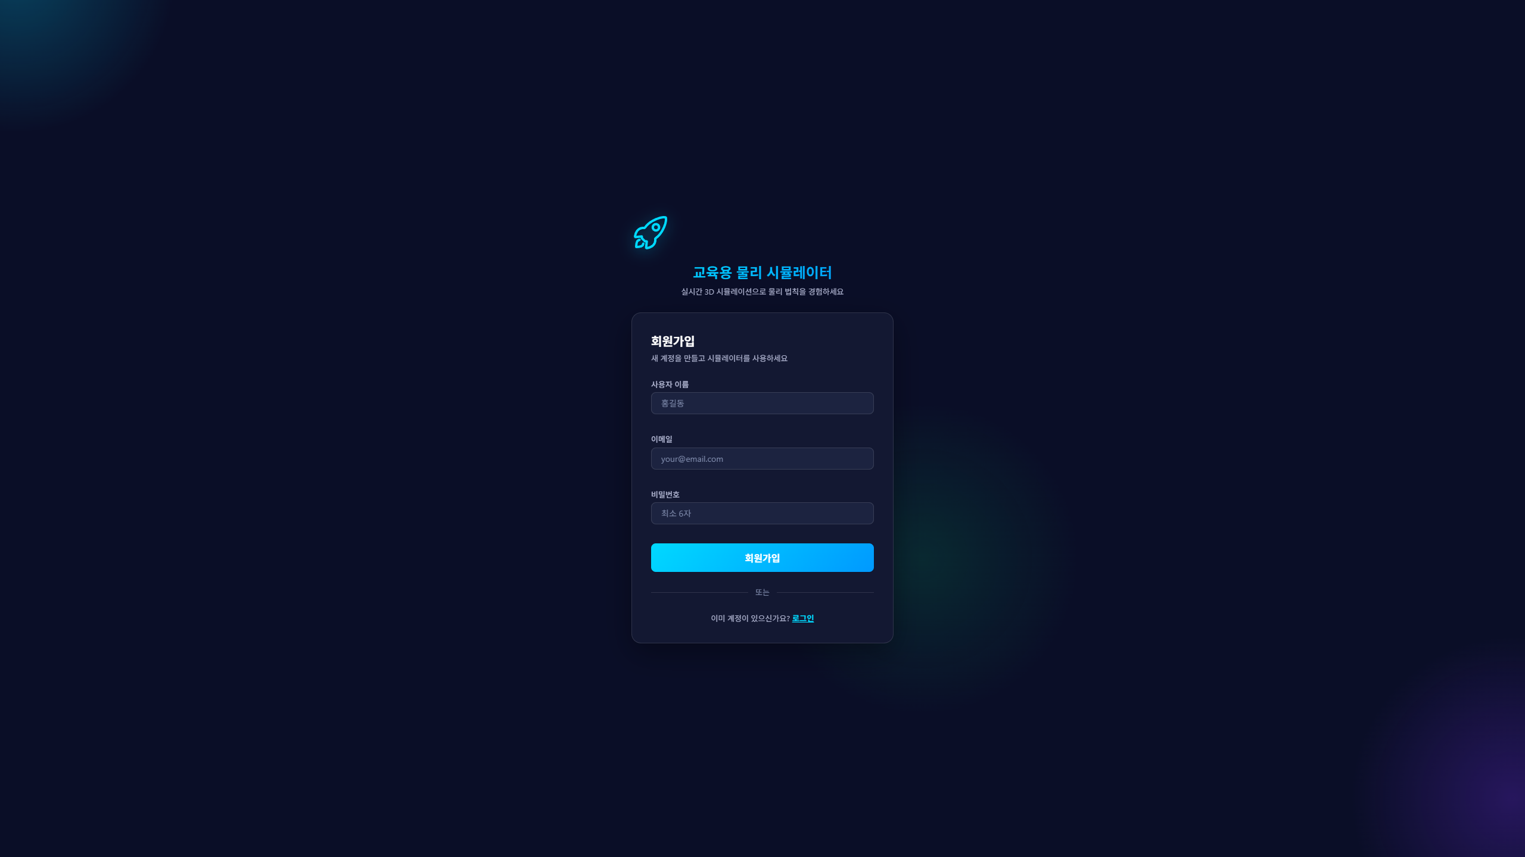

Slide 21
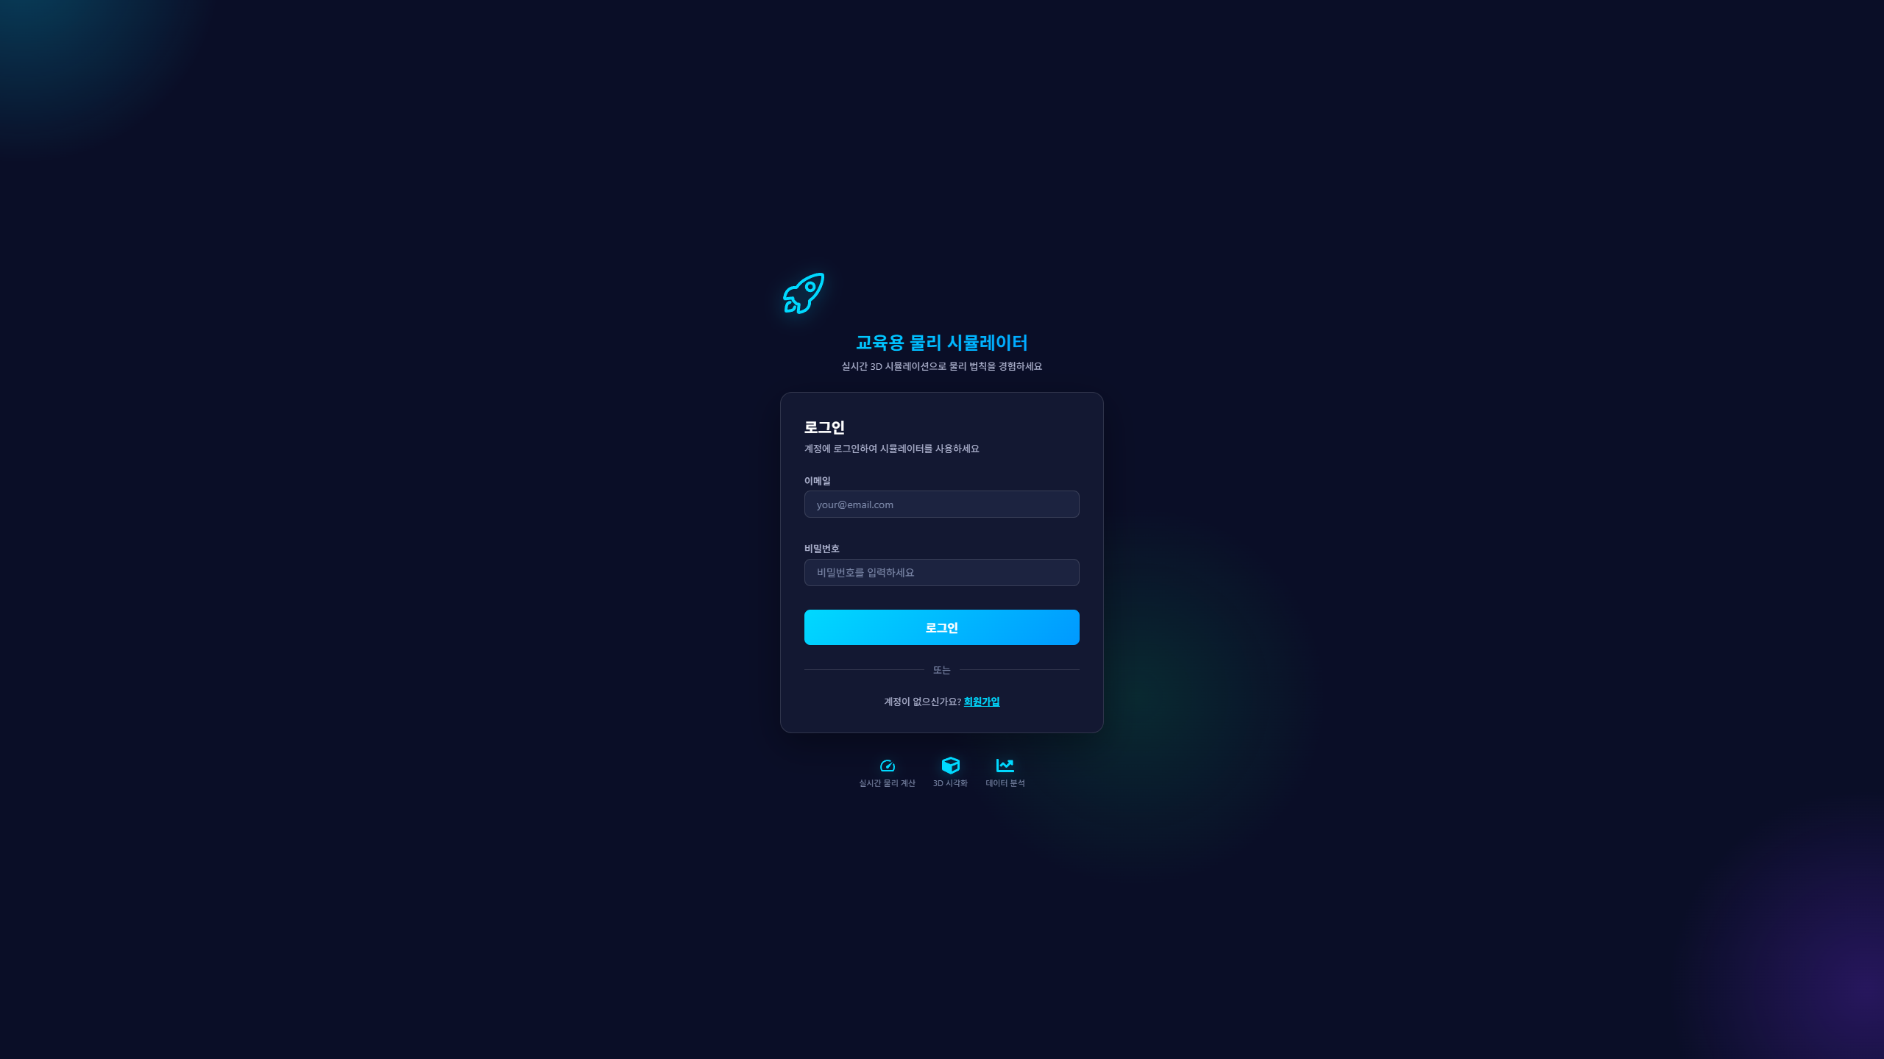

Slide 22
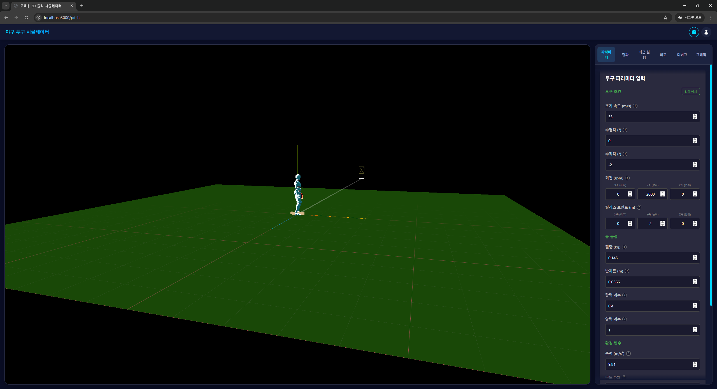

Slide 23
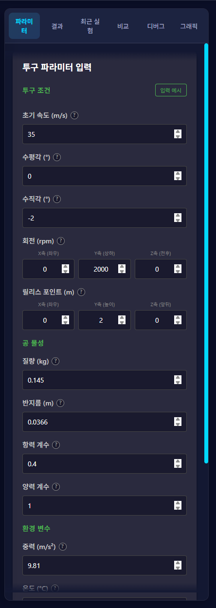

Slide 24
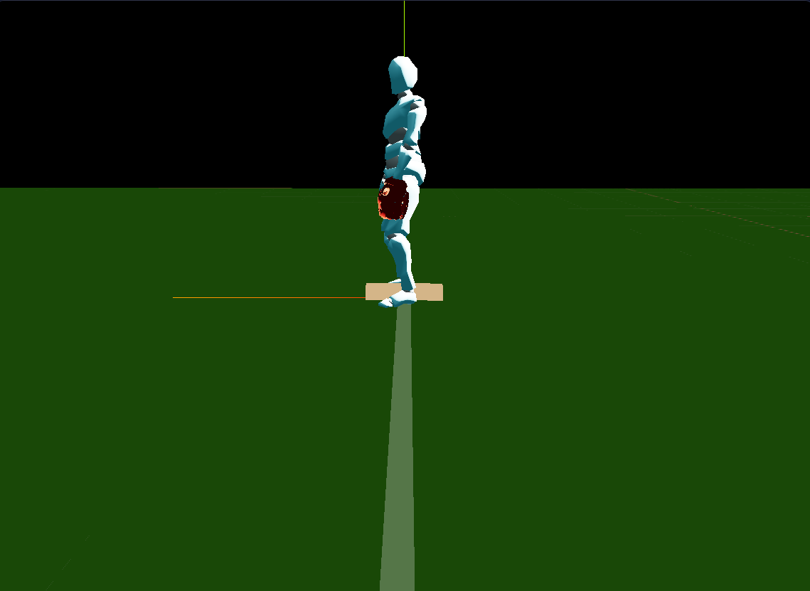
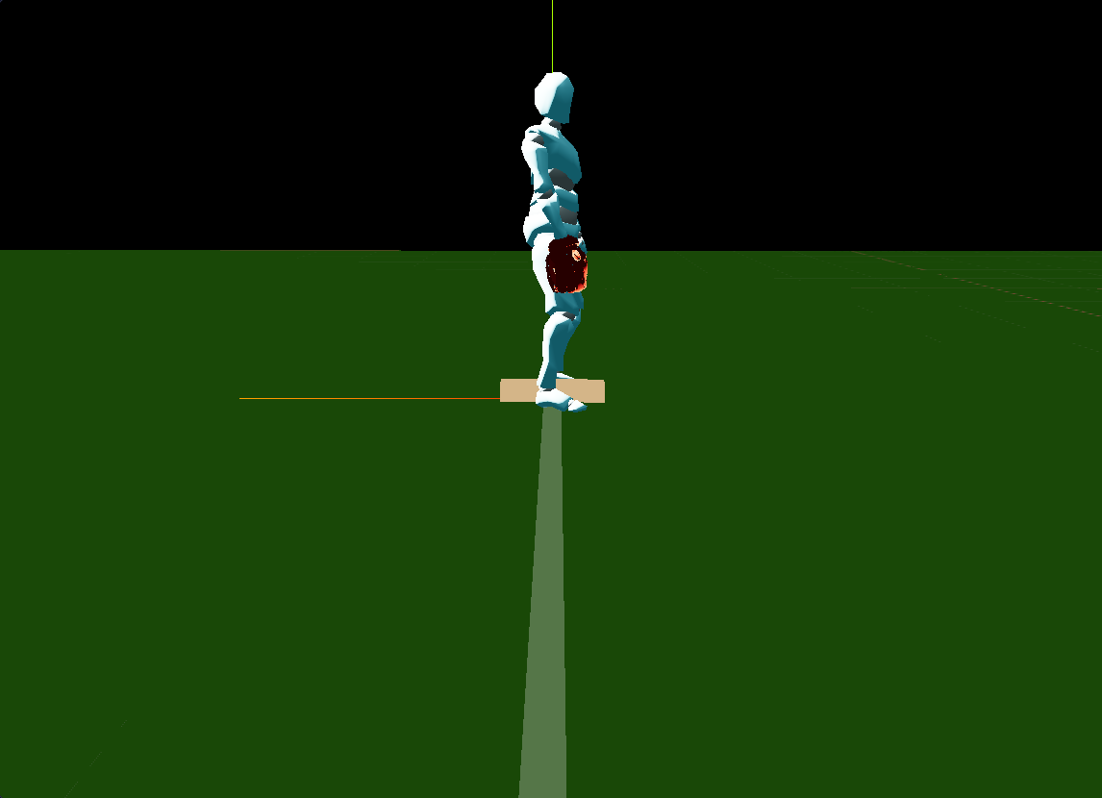
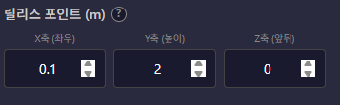
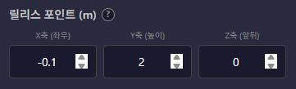

Slide 25
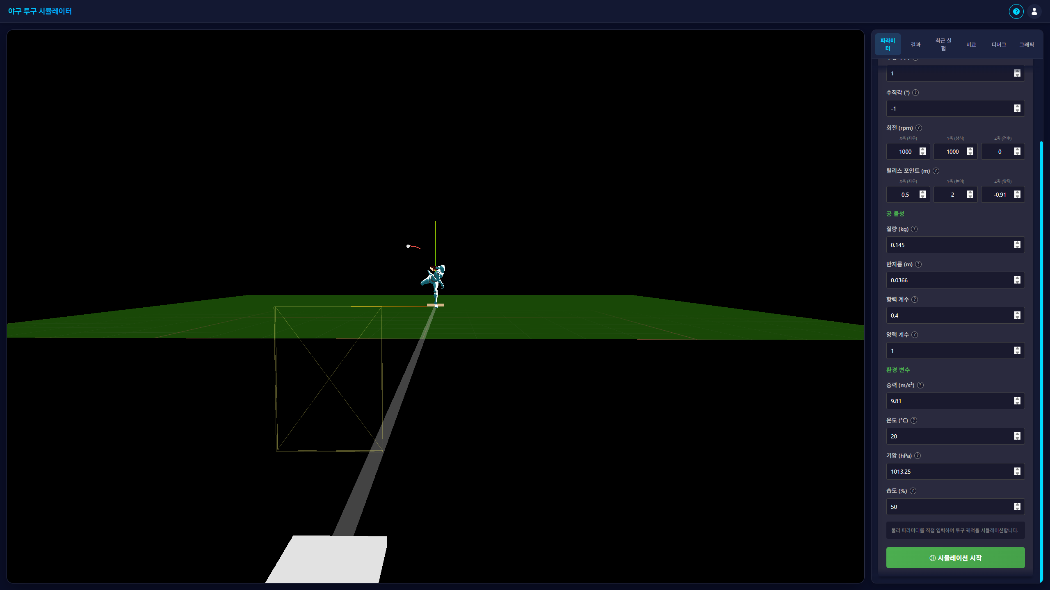

Slide 26
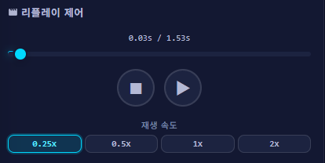
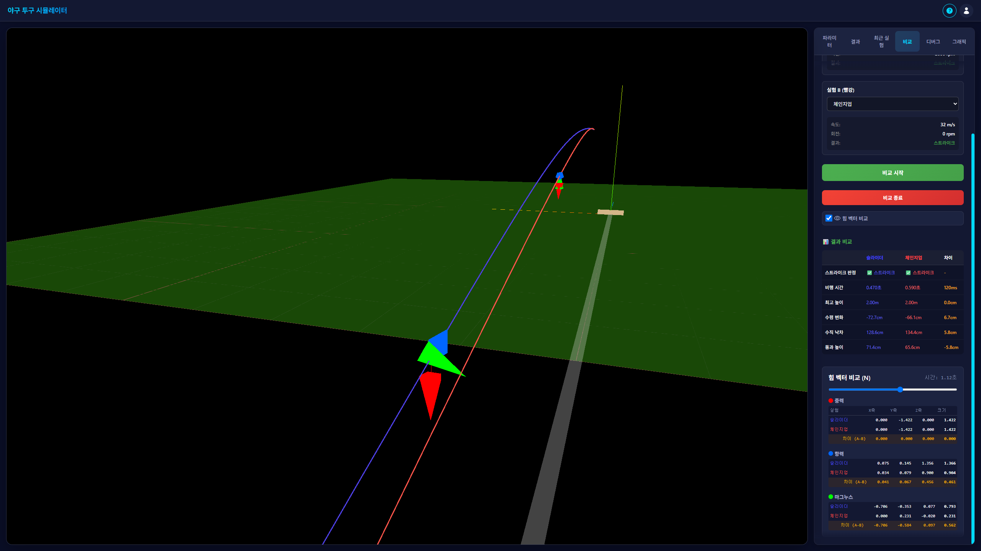

Slide 27
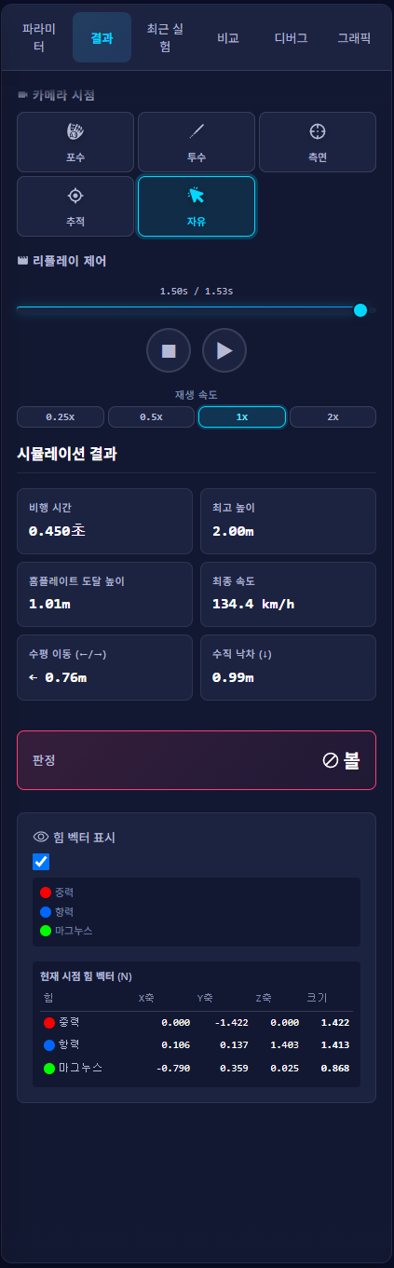
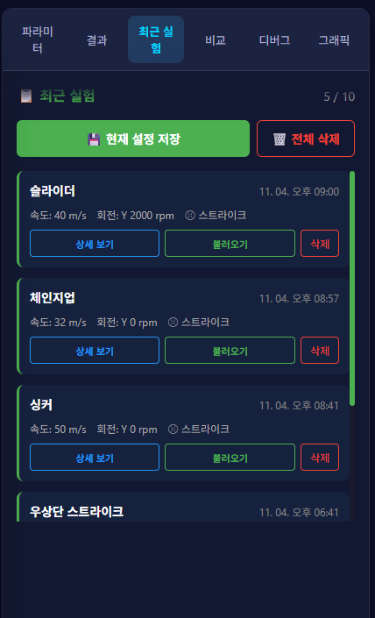
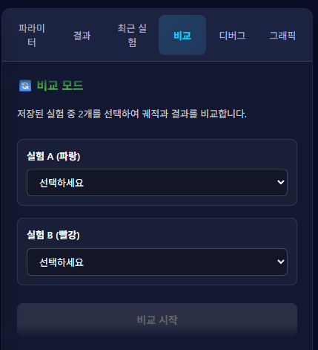
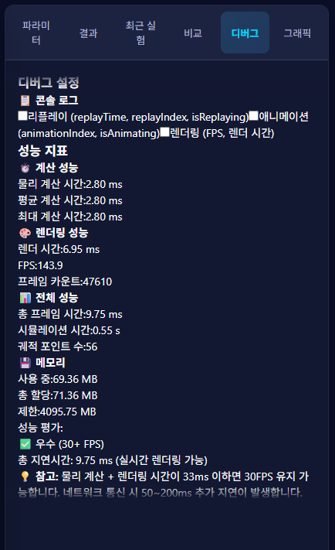
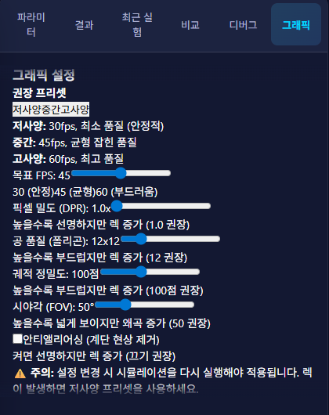

Slide 28

프로젝트 성과 요약
물리 엔진 구현
교육적 가치
기술적 도전 극복
- RK4 적분기로 정확한 궤적 계산
- 마그누스 효과 물리적 구현
- 공기 저항 및 중력 상호작용
- 실시간 물리량 시각화
- 다양한 투구 조건 시뮬레이션
- 물리 법칙의 시각적 이해 촉진
- 변수 조작을 통한 실험적 학습
- 실제 관찰이 어려운 현상 시각화
- 데이터 기반 분석 능력 향상
- 직관적 UI로 접근성 확보
- 상태 관리 복잡성 해결
- 3D 렌더링 성능 최적화
- 메모리 누수 방지 구현
- 사용자 인증 및 보안 강화
- 다양한 환경 호환성 확보

Slide 29

감사합니다

